Slide 1
Notes/Domino V14 新機能 検証
ザ・ノーツ研究会
2024.02.16 (Fri)

Slide 2
メールの遅延配信

Slide 3
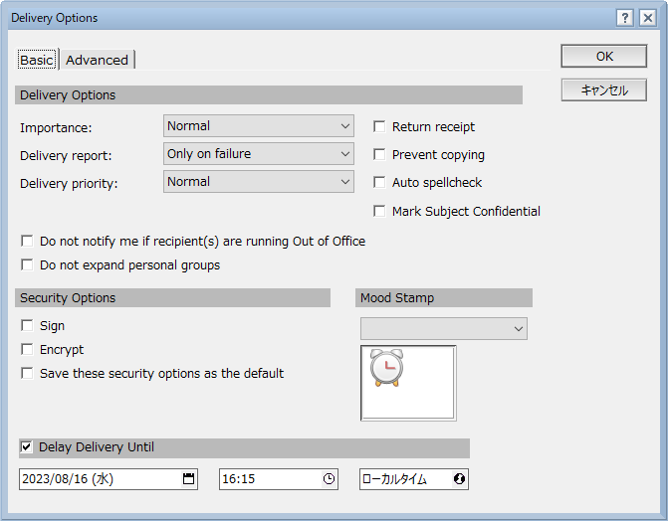
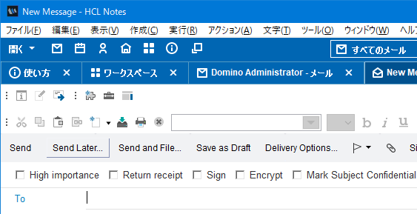
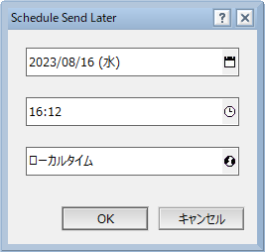
V14のメール新機能1
遅延配信
  送信時の設定が簡単になった
V10～V12.0.2
V14～

Slide 4
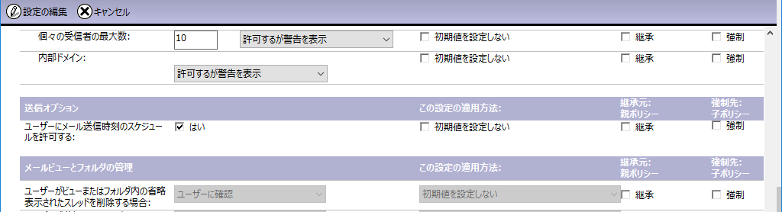
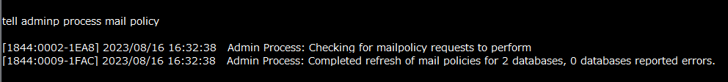
配信遅延の準備作業
メールポリシーを設定する
  「ユーザーにメール送信時刻のスケジュールを許可する」の「はい」にチェックを付けて保存する
メールDBにポリシーを適用
  サーバーコンソールで「tell adminp process mail policy」を実行
「初期値を設定しない」のチェックは外すこと！

Slide 5
外部メール通知

Slide 6
V14のメール新機能2
外部メール通知
  外部ドメインから届いたメールの件名や本文を加工できる
    「すべてのメッセージに対して有効」でも内部ドメインは無視される
    相互認証による別Notesドメイン間のメールは対象外
  件名の場合
    件名の先頭に指定した文字列を挿入できる
  メッセージの場合
    メッセージの先頭に指定した文字列またはHTMLを挿入できる
    メッセージが署名されている場合は加工不可（未評価）

Slide 7
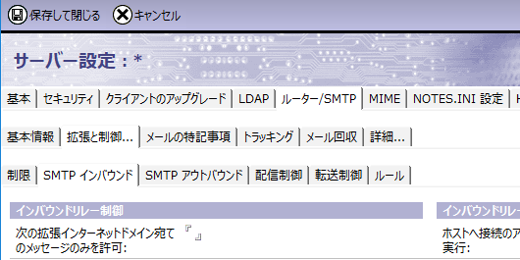
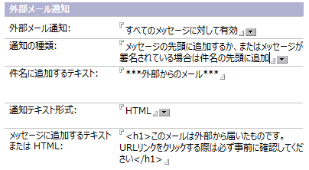
外部メール通知の設定
サーバー設定文書で行う
  「ルーター/SMTP」-「拡張と制御」-「SMTPインバウンド」
  追加するテキストは件名もしくは本文のいずれかのみ
    両方に設定することは出来ないので注意！
  設定は即時反映
    サーバー再起動不要！

Slide 8
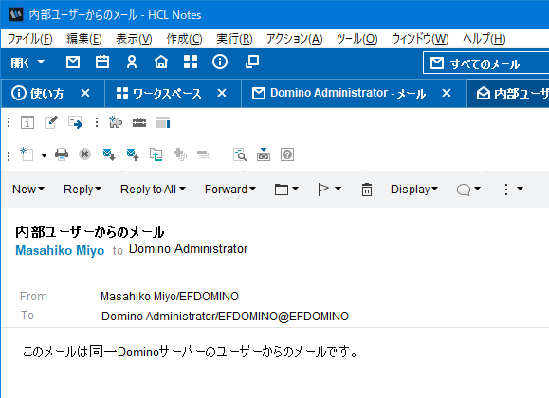
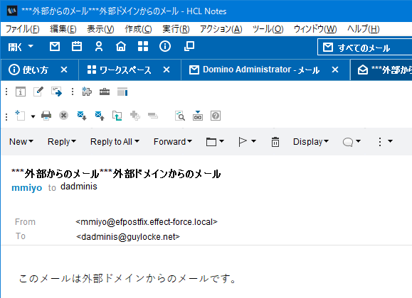
受信メールの確認結果1（件名に挿入）
内部からのメールと外部からのメールを受信した結果
  メールジャーナルも加工されているのでRouterタスクで行われていると思われる
内部からのメール
外部からのメール

Slide 9
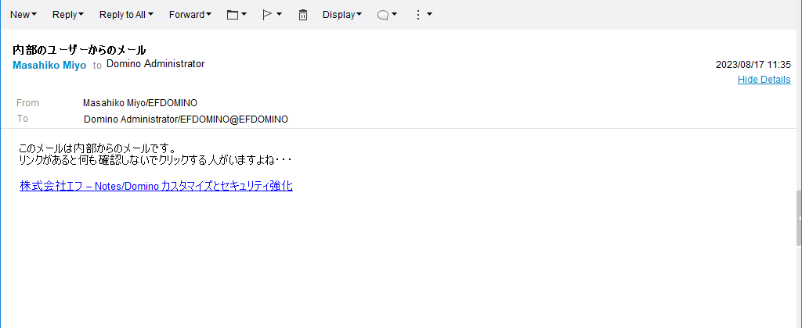
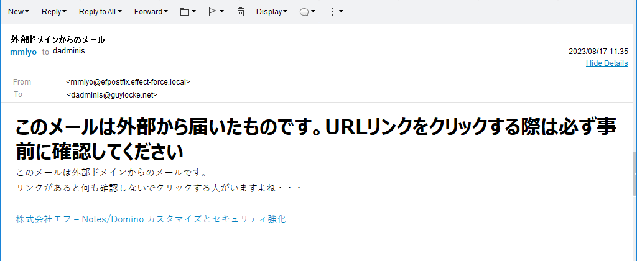
受信メールの確認結果2（メッセージに挿入）
内部からのメールと外部からのメールを受信した結果
  メッセージに挿入する場合、改行なども考慮した方がよさそう
内部からのメール
外部からのメール

Slide 10
メールマージ（差込印刷）

Slide 11
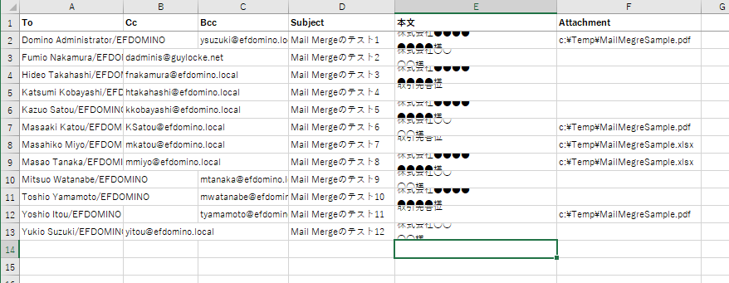
V14のメール新機能3
メールマージ（差込印刷）
  Excelファイルの内容を元にメールを一斉送信
  宛先（To、Cc、bcc）、件名、添付ファイルが設定可能
    添付ファイルはファイルのパスを設定
    ファイルは存在している必要あり！

Slide 12
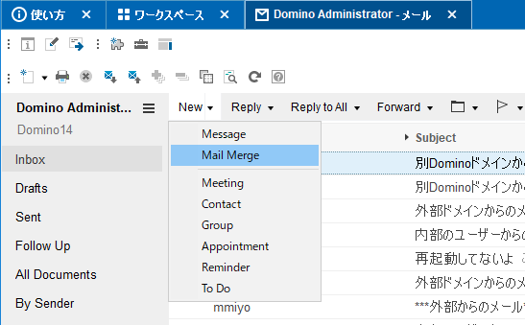
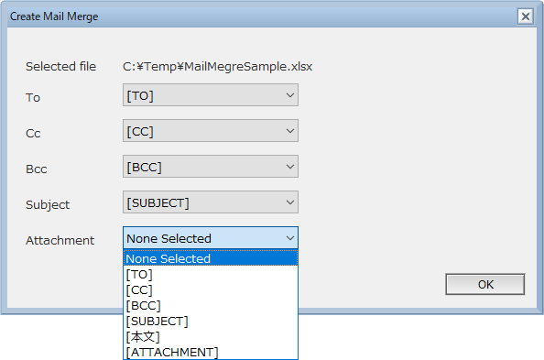
V14のメール新機能3
差し込み印刷を作成するには？
  メールのビュー（受信ボックス or 全ての文書）で実行可能
    [Mail Merge]というメニューをクリック
Excelの1行目の値を元に自動反映
なぜか、”Attachment”だけ反映されない･･･

Slide 13
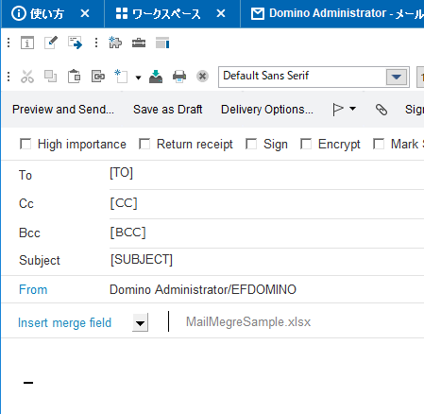
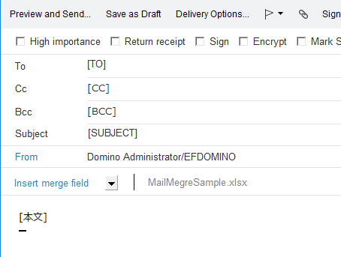
V14のメール新機能3
メールを編集しよう
  新規メール画面で編集可能
    実はこの時点でメール文書はドラフト保存されている
[Insert merge field]をクリックすると
メール本文に項目をセットできる
新規メール画面になり、
設定した項目が各フィールドにセットされる
“Attachment”はどこに？？？

Slide 14
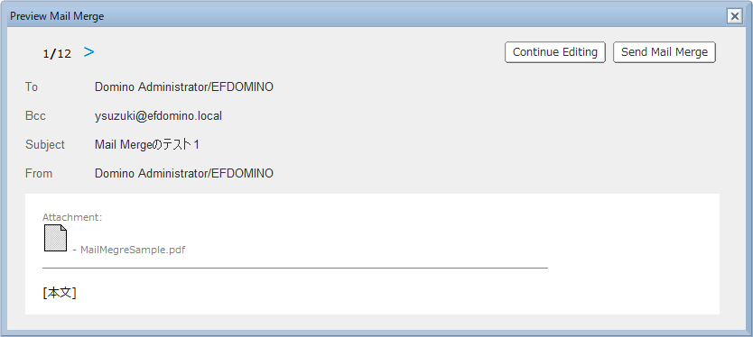
V14のメール新機能3
送信するその前に！
  [Preview and send...]をクリックすると送信メールのプレビューが表示される
    そのまま送信も出来るし、再編集も可能
[Continue Editing]でメールの編集画面に戻る
[Send Mail Merge]でメールを送信する
Excelの行数分、作成されるのでそれぞれ確認可能

Slide 15
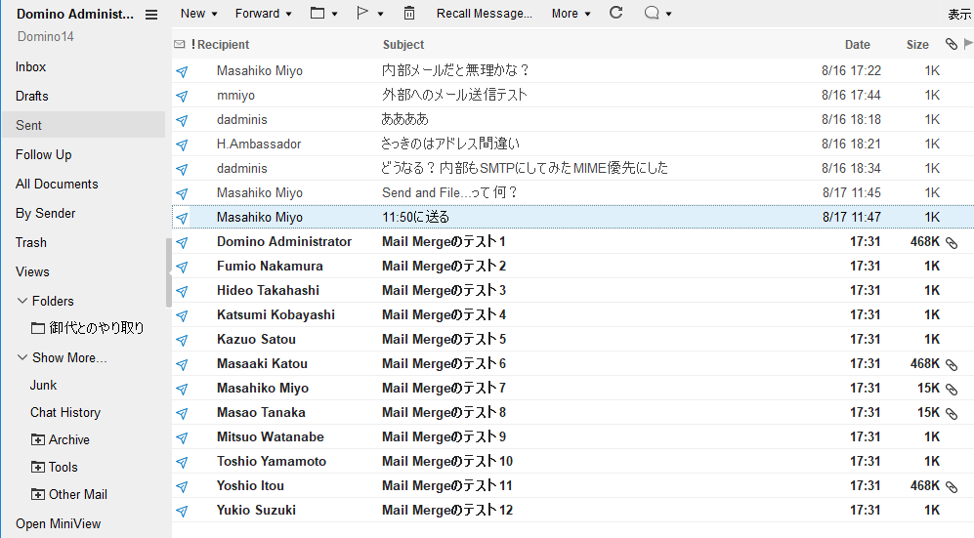
V14のメール新機能3
送信したメールはどうなる？
  送信したメールは[Sent]ビューに格納される
    ファイルも添付されているみたい

Slide 16
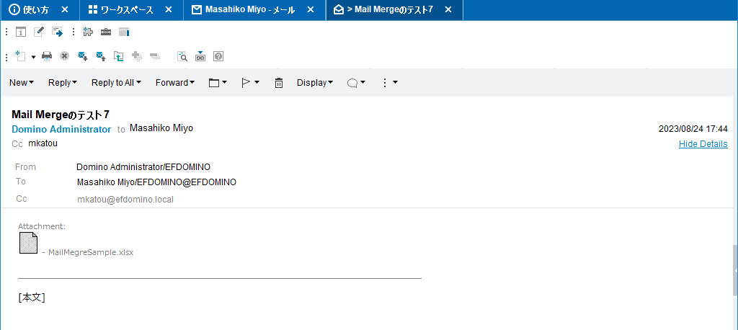
V14のメール新機能3
ちゃんと送れているの？
  受信したメールを確認すると･･･
    添付ファイルのアイコンは反映されない
    「本文」は適用されない!?
[本文]って・・・

Slide 17
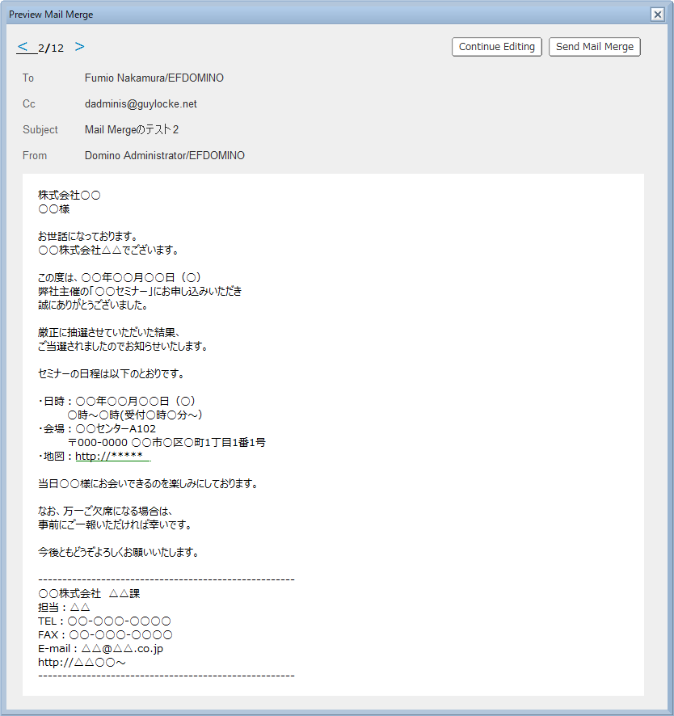
V14のメール新機能3
本文は適用されない？
  ヘッダ行が日本語はNG!
    ヘッダ行を”Body”にしてみると･･･
大成功！＼(^o^)／

Slide 18
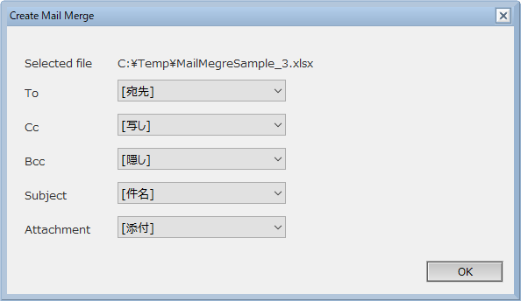
V14のメール新機能3
他のヘッダを日本語にしたら？
  ToとかCCを日本語にしてみよう
  普通に送信出来ました

Slide 19
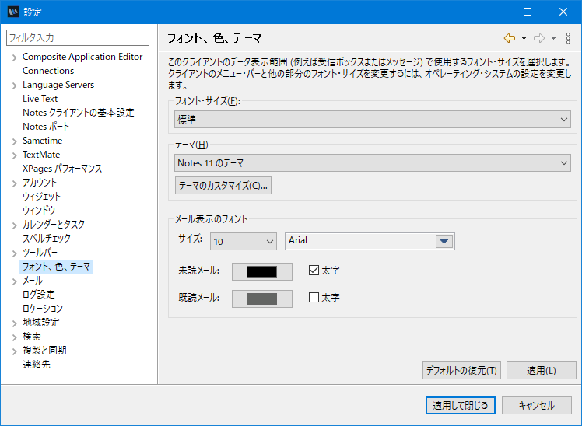
V14のメール新機能3
利用条件は？
  NotesクライアントStandard版であること
  メールDBに「文書の削除」の権限があること
  テーマが「Notes 11のテーマ」であること
ポリシーでの制御は出来なさそうなので、利用させたくない場合は要注意！

Slide 20
VerseとNomad

Slide 21
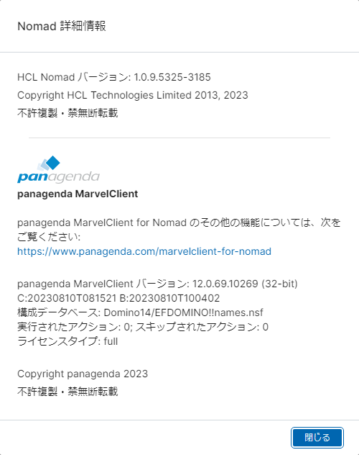
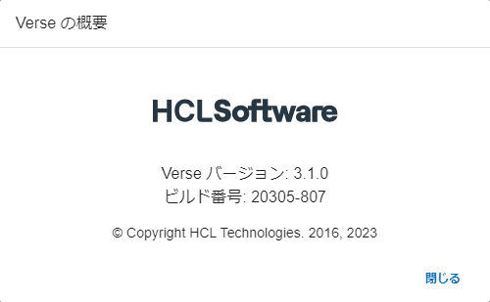
VerseとNomad
実は最初から使える
  インストール作業は不要
  Verseは3.1.0がインストール済
  Nomadは1.0.9がインストール済

Slide 22
メール/カレンダー機能

Slide 23
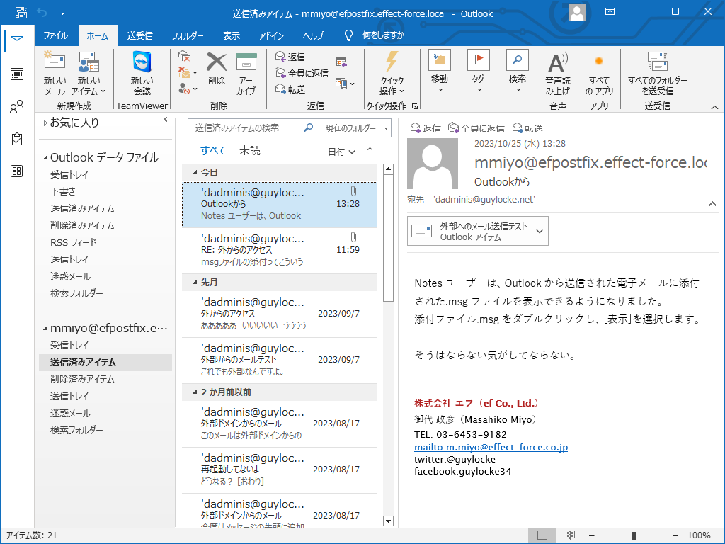
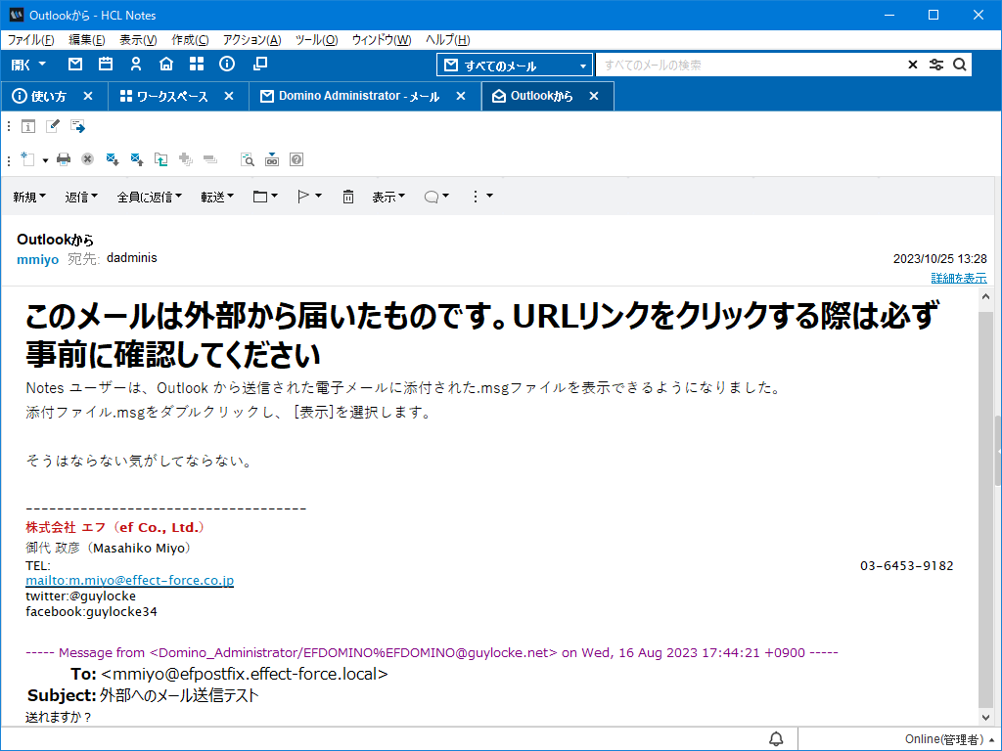
メール機能の強化
Outlook からの .msg ファイルのサポート
  Outlookから「****.msg」というファイルが添付されていても表示できるようになった

Slide 24
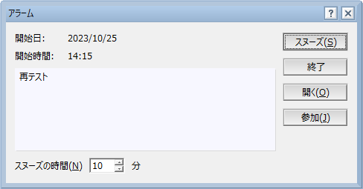
カレンダー機能の強化
オンライン会議への参加方法の強化
  会議招集に「アラーム」を設定している場合、アラームが表示されたときに[参加]ボタンで会議に参加可能
    オンライン会議でないと利用不可
    参加者（受信者）は受け取った会議招集を編集することでアラーム設定可能･･･
      OnTimeは会議招集送信時に受信者にもアラームを設定できる（とのこと）

Slide 25
ワークスペース

Slide 26
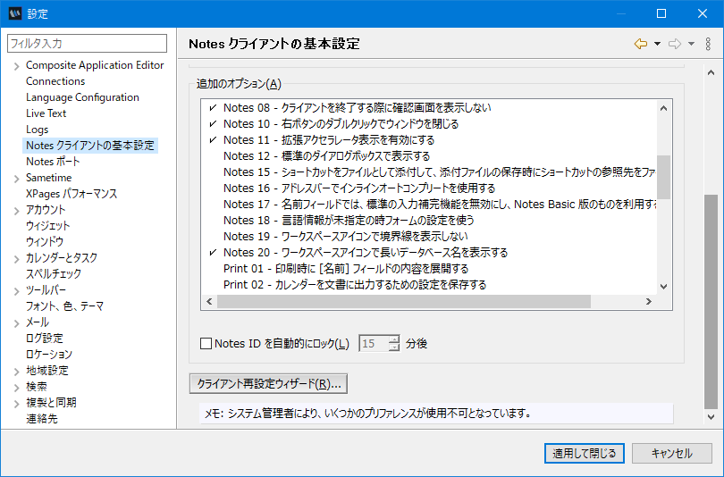
ワークスペースの強化
長い長いタイトルのNotesアプリケーションに対応
  プリファレンスで「ワークスペースアイコンで長いデータベース名を表示する」にチェックを付けると･･･
    即時反映！！

Slide 27
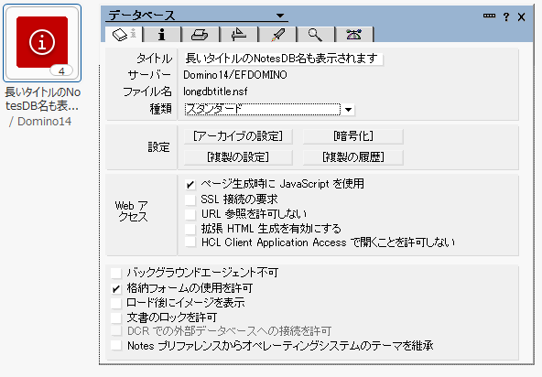
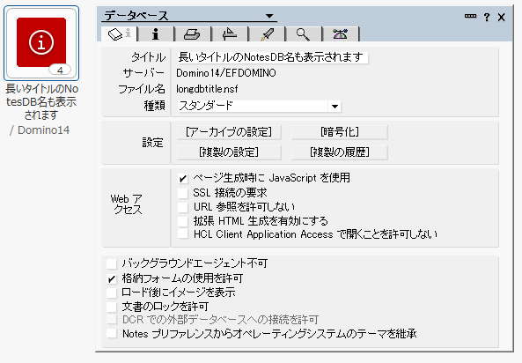
ワークスペースの強化
長い長いタイトルのNotesアプリケーションに対応!?
  ワークスペース上で省略されずに表示されます！
Before
After

Slide 28
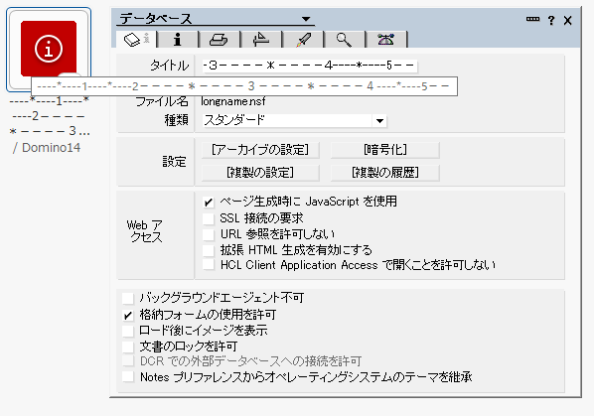
ワークスペースの強化
限界はある･･･
  あまり長い名前は付けないように！
  マウスホバー時にタイトル全部が表示されるのは12.0から！
Notes DBのタイトルの長さ
全角のみ | 32文字
半角のみ | 96文字
全角半角混在 | 混在具合により異なるので詳細不明
省略せずに表示される最大長
全角のみ | 24文字
半角のみ | 45文字
全角半角混在 | 混在具合により異なるので詳細不明

Slide 29
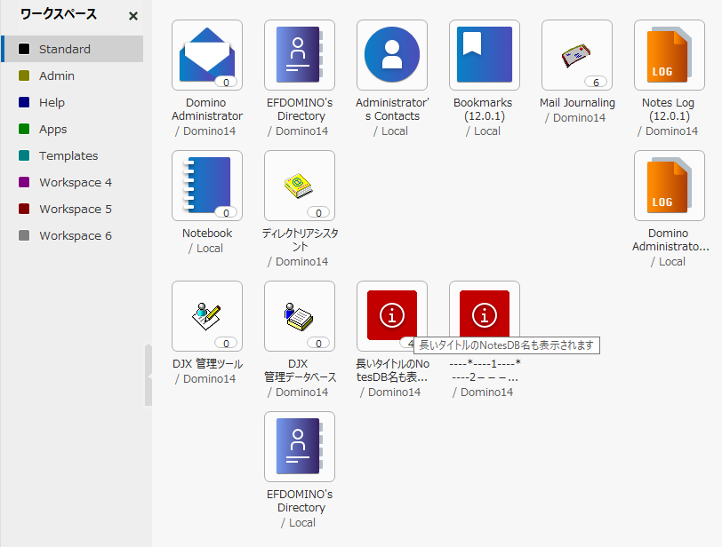
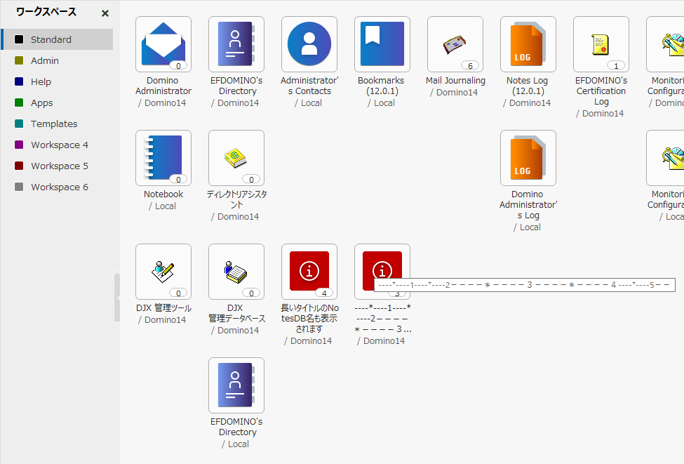
ワークスペースの強化
ワークスペースはどう変化する？
  長い名前を表示するとワークスペースを圧迫しない？
    若干広がるけどほぼ影響はない
ほんの少し広がっているのが分かる？
Before
After

Slide 30
デバッガーの無効化

Slide 31
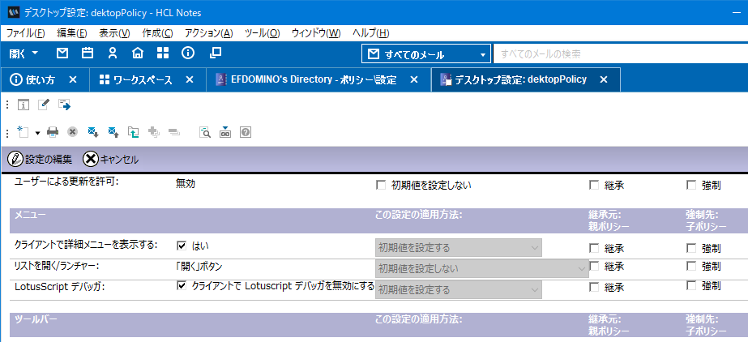
デバッガーの無効化
LotusScript デバッガーを無効化するには？
  デスクトップポリシーの「クライアントで LotusScript デバッガを無効にする」にチェックを付ける
    “初期値を設定する”にしないとダメ！！！

Slide 32
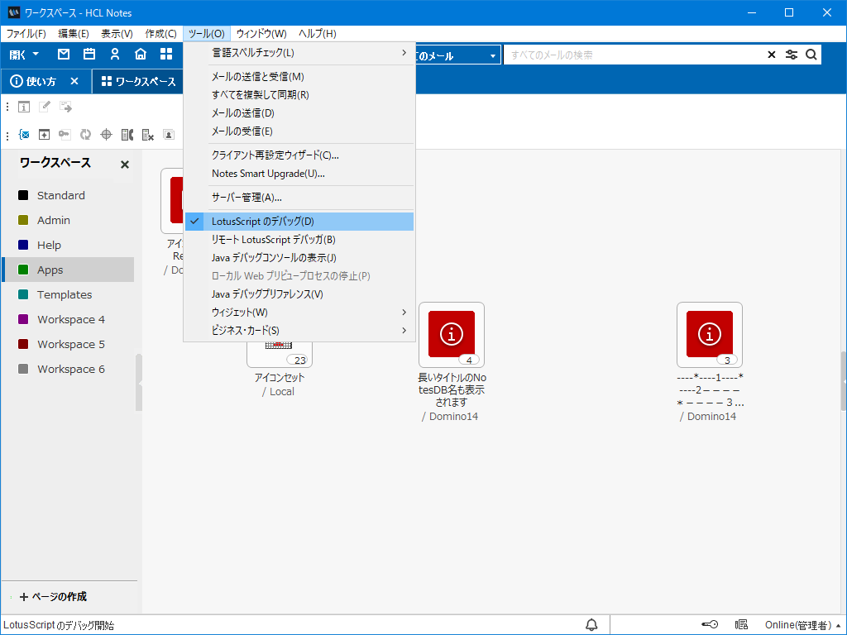
デバッガーの無効化
なぜかうまくいかない･･･
  無効化されない
  デバッグ出来る

Slide 33
デバッガーの無効化
デスクトップポリシーが反映されない？
  「Lotuscript デバッガを無効にする」（DisableLSDebugger）という項目は、文書保存時に「PolicyDNCNames」「PolicyDNCVals」というアイテムにペアで格納する
    デスクトップポリシーの”初期値を設定しない”にしていると、Notesクライアントのデスクトップポリシー文書にはこのアイテムが作成されない
検証を行いましたが正常動作が確認できませんでした

Slide 34
ビューアイコンのリスタイル

Slide 35
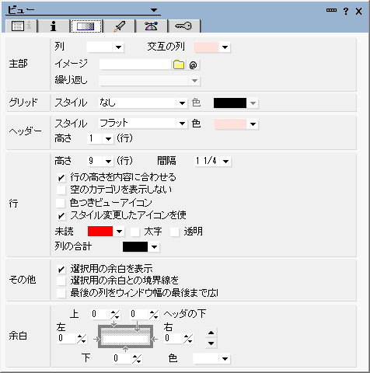
ビューアイコンのリスタイル
ビューアイコンはリスタイル不要！
  Domino Designerのビューのプロパティでリスタイル可能！
    「スタイル変更したアイコンを使」にチェックを付けるだけ

Slide 36
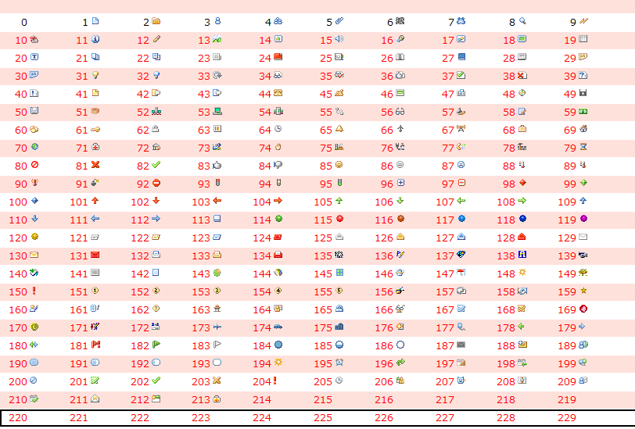
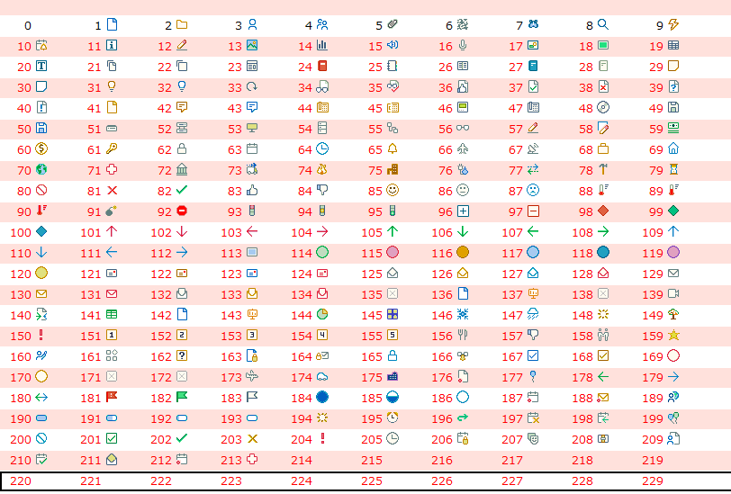
ビューアイコンのリスタイル
新旧アイコンのビューは混在不可･･･
  最初に開いたビューの設定が有効になる
    Designerではそれぞれを確認可能
Before
After

Slide 37
その他の新機能

Slide 38
その他の新機能
Domino
  AdminCentral
  インストール関連
  セキュリティ機能
  DAOS
  リスタイル
Notes
  インストール関連
  Notes連携ログイン機能
  Domino Designerのソースコード統合

